Slide 1
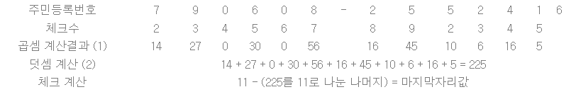
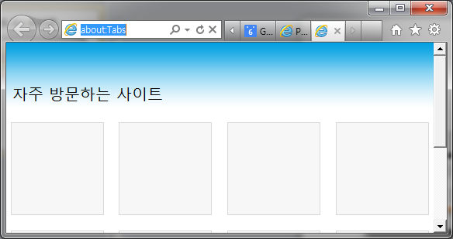
유효 주민등록번호 검사 알고리즘
790608-2552416 : 남성
유효한 주민번호 입니다.
생년월일은 1979년 6월 8일 입니다.
생일 D-day: 44일
Valid 주민번호
확인
Invalid 주민번호
잘못된 주민번호입니다

Slide 2
SSNum 객체 디자인
★ 함수 기반으로 객체 작성 할 것
항목 | 이름 | 인자 | 반환값
생성자 | SSNum(argSSNum) | argSSNum: 13자리 주민등록번호 입력 “-” 유/무 두 가지 경우 모두 처리할 것
메소드 | stringTo |  | 현재 저장된 주민등록번호 출력 저장된 주민등록번호가 유효하지 않을 경우 false 반환 Object prototype 오버라이딩
메소드 | isValidateSSNum |  | 저장된 주민등록번호의 유효성을 Boolean 값으로 반환 유효->TRUE, 무효->FALSE
메소드 | getBirthDay |  | 입력된 주민번호를 기반으로 생년월일을 획득하고 Javascript Date 함수로 반환
메소드 | getDDayOfBirthday |  | 오늘을 기준으로 생일까지의 D-Day를 구하라. 당해 년도 생일이 지나간 경우, 다음 년도 생일을 기준으로 계산
메소드 | isMale |  | 7번째 주민번호 숫자가 “1”이면 TRUE 아니면 FALSE 반환
프로퍼티 | 필요에 따라 스스로 정의 할 것!

